Slide 1





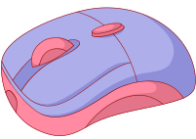
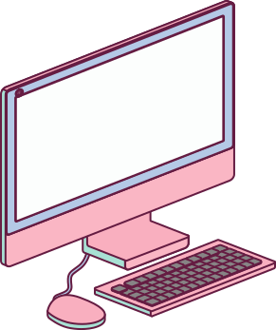




Kiểm tra bài cũ
Em hãy trình bày các thao tác với chuột máy tính.
BY KORINA VILLANUEVA

Slide 2







CHƯƠNG 1: MÁY TÍNH VÀ EM
Bài 7:
Làm việc với máy tính

Slide 3








Khám phá
Tư thế ngồi đúng khi làm việc máy tính

Slide 4



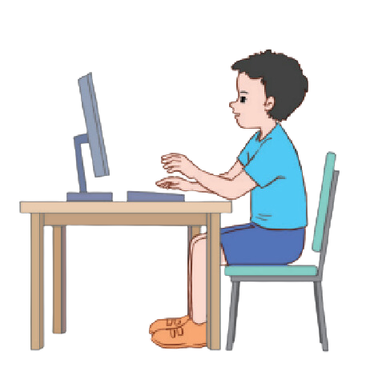

Khám phá
Tư thế ngồi đúng khi làm việc máy tính
Tư thế ngồi đúng khi làm việc máy tính
Ngồi thẳng lưng, vai thả lỏng;
Mắt hướng ngang hoặc hơi cao hơn cạnh trên màn hình;
Khoảng cách từ mắt đến màn hình từ 50 cm đến 80 cm;
Không để ánh sáng chiếu thẳng vào mắt và màn hình;
Tay đặt ngang tầm bàn phím;
Chuột để bên tay phải.

Slide 5

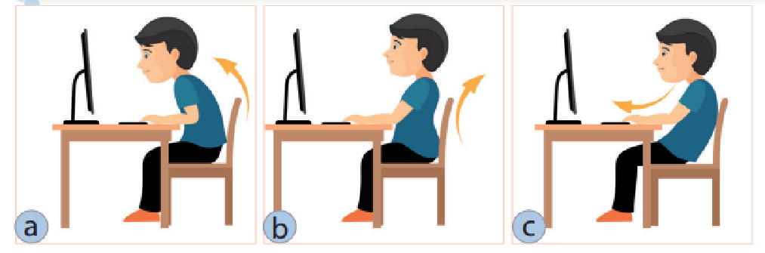
Khám phá
2. Những tác hại khi ngồi sai tư thế hoặc sử dụng máy tính quá thời gian quy định cho lứa tuổi
Em hãy thảo luận với bạn để nêu các tác hại:
Khi ngồi sai tư thế qua việc quan sát hình 7.2
Khi sử dụng máy tính quá thời gian quy định cho lứa tuổi.
Hình 7.2. Những tư thế ngồi sai khi sử dụng máy tính

Slide 6



Khám phá
2. Những tác hại khi ngồi sai tư thế hoặc sử dụng máy tính quá thời gian quy định cho lứa tuổi
Sử dụng máy tính trong thời gian bao lâu các em nên đứng dậy và đi lại nhẹ nhàng?

Slide 7
Luyện tập
Em hãy chỉ ra những tác hại của việc ngồi sai tư thế khi sử dụng máy tính trong bảng bên dưới.
A. Đau lưng
B. Đau vai gáy
C. Mỏi mắt
D. Cơ thể dẻo dai
E. Cong vẹo cột sống
G. Không ảnh hưởng đến sức khỏe

Slide 8




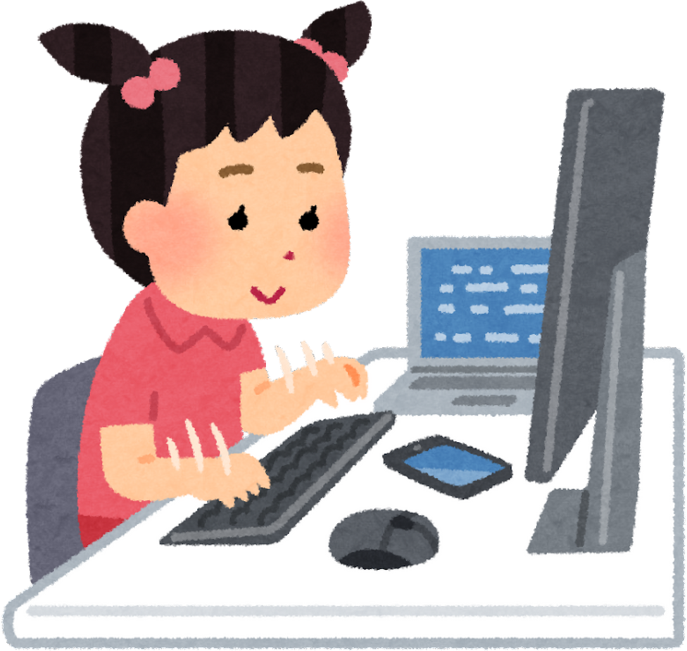


Vận dụng
Em hãy ngồi như đang sử dụng máy tính và yêu cầu bạn cùng bàn nhận xét đúng ở đâu, sai ở đâu?
Sau đó hai bạn đổi vai trò cho nhau.

Slide 9




Qua bài học ngày hôm nay, các em biết được khi làm việc với máy tính ta phải ngồi như thế nào để bảo vệ sức khỏe?

Slide 10



Ghi nhớ
Nên đặt máy tính ở vị trí để ánh sáng không chiếu thẳng vào mắt và màn hình. Em cần ngồi đúng tư thế và đảm bảo thời gian theo quy định khi sử dụng máy tính.

Slide 11
CHÀO TẠM BIỆT
CÁC EM!

